Slide 1
Des compétences numériques pour une Europe vieillissante
Travailler sa forme mentale : concentration et attention pour les seniors
Project number 2020-1-FR01-KA204-079823

Slide 2
Résumé des principaux éléments d'apprentissage et de l'enseignement
Les participants utilisent différents supports d'étude à différentes étapes du module :
Avant le début du module, les participants remplissent un questionnaire pour évaluer leurs idées actuelles sur la santé mentale et l'attention à un âge avancé.
Dans l'introduction du module, les participants lisent des textes explicatifs, étudient des images et regardent des vidéos. Dans la partie intermédiaire, les participants se penchent sur différentes études de cas où l'attention joue un rôle important.
La fin du module se termine par un quiz visant à évaluer les connaissances actuelles des participants.

Slide 3
Déscription
L'objectif principal de ce module est de contribuer à l'objectif de l'Union européenne de développer le rôle des seniors dans la société d'aujourd'hui en améliorant leurs compétences numériques. Ce module vise à fournir aux participants une compréhension de base de la forme mentale et de l'attention en tant que processus cognitif, à montrer l'utilisation réelle des technologies numériques qui font appel à l'attention, et à introduire des exercices simples de forme mentale pour démontrer l'élasticité du cerveau humain.

Slide 4
OBJECTIFS D'APPRENTISSAGE DU MODULE:
À la fin de ce module, vous serez en mesure de...
❖ ... comprendre l'aptitude mentale et définir comment les exercices d'aptitude mentale peuvent contribuer à accroître vos capacités d'attention.
❖ ... comparer vos façons conventionnelles de penser à l'attention avec les nouvelles informations fournies.
❖ ... utiliser vos capacités d'attention pour augmenter vos compétences numériques dans deux exemples du monde réel.
❖ ... expérimenter un ensemble d'exercices mentaux.
❖ ... articulez vos propres idées sur l'attention à l'ère numérique.
❖ ... source et réaffecter votre apprentissage afin de soutenir/guider d'autres personnes dans la société.

Slide 5
Travailler sa forme mentale : concentration et attention pour les seniors
Cette partie portera spécifiquement sur les exercices mentaux pour améliorer votre attention dans un monde numérique qui a de plus en plus tendance à capter notre attention.
Commençons par quelques définitions !
Dans le contexte de ce module :
L'attention est... un état de concentration sur une tâche ou un sujet qui est délivré par les sens.
La concentration est... la capacité à maintenir son attention pendant un certain temps.
La forme mentale est... la capacité de se concentrer, de penser clairement et de manière créative.
Les technologies numériques sont... un terme général qui englobe à la fois les appareils numériques tels que les PC, les ordinateurs portables et les contenus numériques tels que les plateformes de médias sociaux, le multimédia, les sites Web, etc.
La/les compétence(s) numérique(s) est/sont... les connaissances, les compétences et les attitudes nécessaires pour parcourir, évaluer et protéger les données en ligne.
Project number 2020-1-FR01-KA204-079823

Slide 6
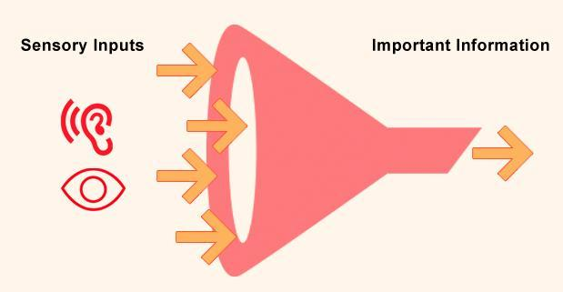
Attention:
Il existe différentes méthodes pour théoriser l'attention*:
L'attention comme filtre :
.... dans lequel vous recevez beaucoup d'informations mais seules une ou très peu sont sélectionnées pour être traitées.
L'attention comme un projecteur :
....dans lequel vous avez la possibilité de diriger votre attention vers des informations pertinentes.
Project number 2020-1-FR01-KA204-079823
*Source: (Castle & Buckler, 2009)

Slide 7
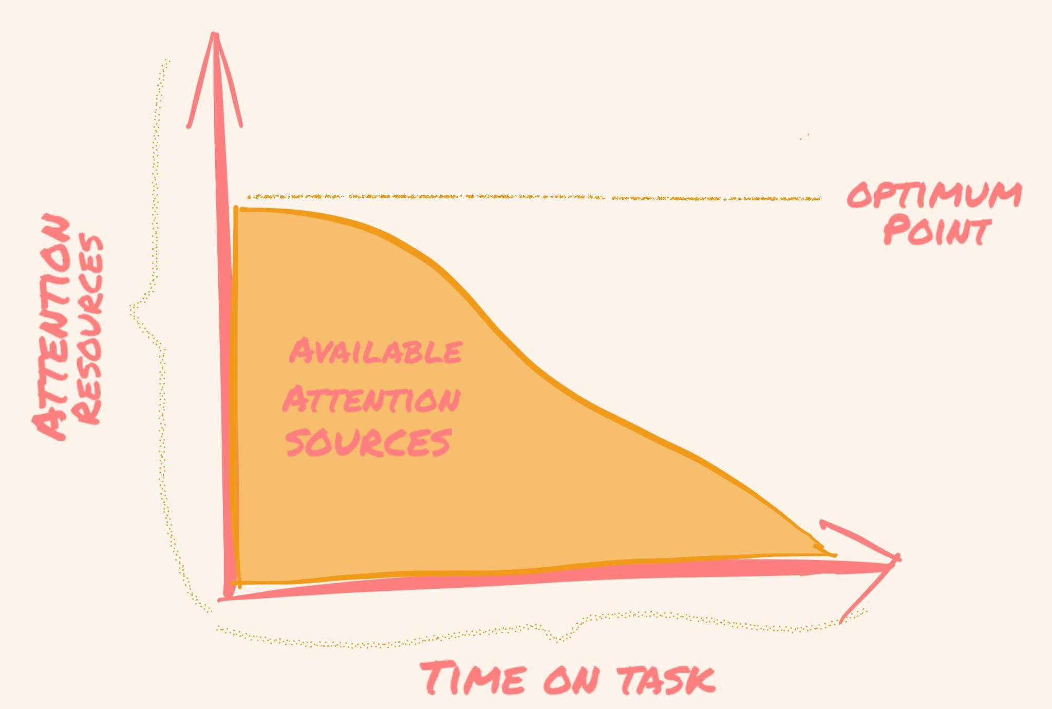
There are different methods to theorize attention*(cont.):
L'attention comme ressource :
.... dans lequel vous recevez beaucoup d'informations mais seules une ou très peu sont sélectionnées pour être traitées.
Et qu'en est-il de la concentration ?
La concentration est la capacité de maintenir son attention pendant un certain temps. En augmentant votre attention sur les informations pertinentes et en diminuant votre attention sur les distractions, vous pouvez maintenir votre concentration plus longtemps.
Les distractions peuvent être internes ou externes. Les distractions internes peuvent être un manque de motivation, le fait de penser au passé, de s'inquiéter de l'avenir ou des distractions physiques comme la fatigue ou la faim, tandis que les distractions externes peuvent être le bruit ou d'autres distractions sensorielles comme un flash lumineux provenant de votre téléphone*.
Project number 2020-1-FR01-KA204-079823
*Source: (Castle & Buckler, 2009)

Slide 8
L'attention à l'ère numérique:
Les technologies numériques devenant chaque jour plus complexes, pour une personne qui n'est pas née dans cette ère numérique, naviguer dans les technologies numériques sans compromettre son attention devient un défi.
Afin de créer un programme de remise en forme mentale visant à accroître l'agilité mentale des seniors dans les environnements numériques, nous devons comprendre à quoi nous avons affaire et quelles méthodes les technologies numériques développent pour attirer notre attention.
Nous explorons ces phénomènes à l'aide de deux études de cas : le contenu promotionnel et les courriers de phishing.
Vous pouvez trouver les deux études de cas en détail sur le site Web du module. Examinons-les brièvement :
Project number 2020-1-FR01-KA204-079823

Slide 9
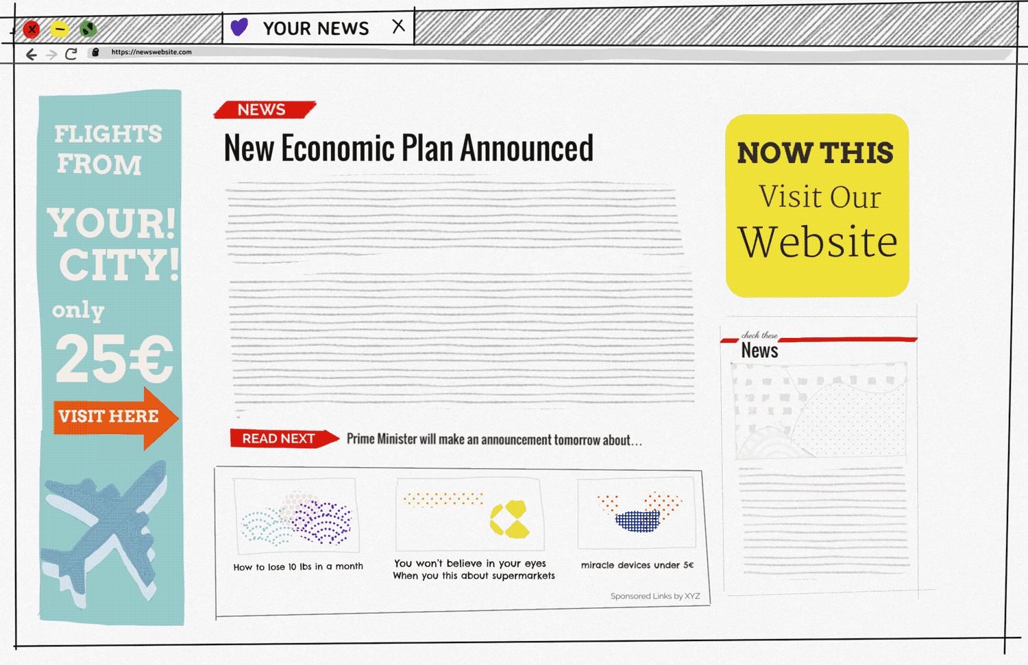
Contenu promotionnel
Les publicités que vous voyez tous les jours sur les sites web ont des caractéristiques différentes*.
Project number 2020-1-FR01-KA204-079823
*Source: (Bui,n.d)

Slide 10
Conseils pour reconnaître le phishing:
Courrier de phishing :
CONSEIL 1:
Regardez l'adresse e-mail de l'expéditeur
provient-elle d'un domaine public ? Vient-il d'une source digne de confiance ?
CONSEIL 2:
N'ouvrez pas les pièces jointes et ne cliquez pas sur les liens.
Les courriers de phishing créent généralement un sentiment d'urgence pour vous faire cliquer sur certains liens, soyez prudent.
CONSEIL 3:
Vérifiez les mots mal orthographiés et les fautes de grammaire.
Le phishing n'est pas comme le fishing, même s'il s'agit de concepts similaires. Le hameçonnage vise à inciter les gens à donner leurs informations sensibles.
Project number 2020-1-FR01-KA204-079823

Slide 11
Vous avez atteint la fin de ce cours, félicitations !
Si vous voulez vérifier ce module en détail, explorer les exercices de remise en forme mentale et tester vos connaissances, rendez-vous sur notre site web !
Restons en contact !
Écrivez-nous un courriel : disk-project@googlegroups.com
Visitez notre site web et jouez à des mini-jeux
: https://diskproject.eu/
Project number 2020-1-FR01-KA204-079823

